Slide 1

JS基础课程
数组

Slide 2

第一节
数组
第二节
双层嵌套循环
第三节
冒泡排序
第四节
二维数组
第五节
字符串操作

Slide 3
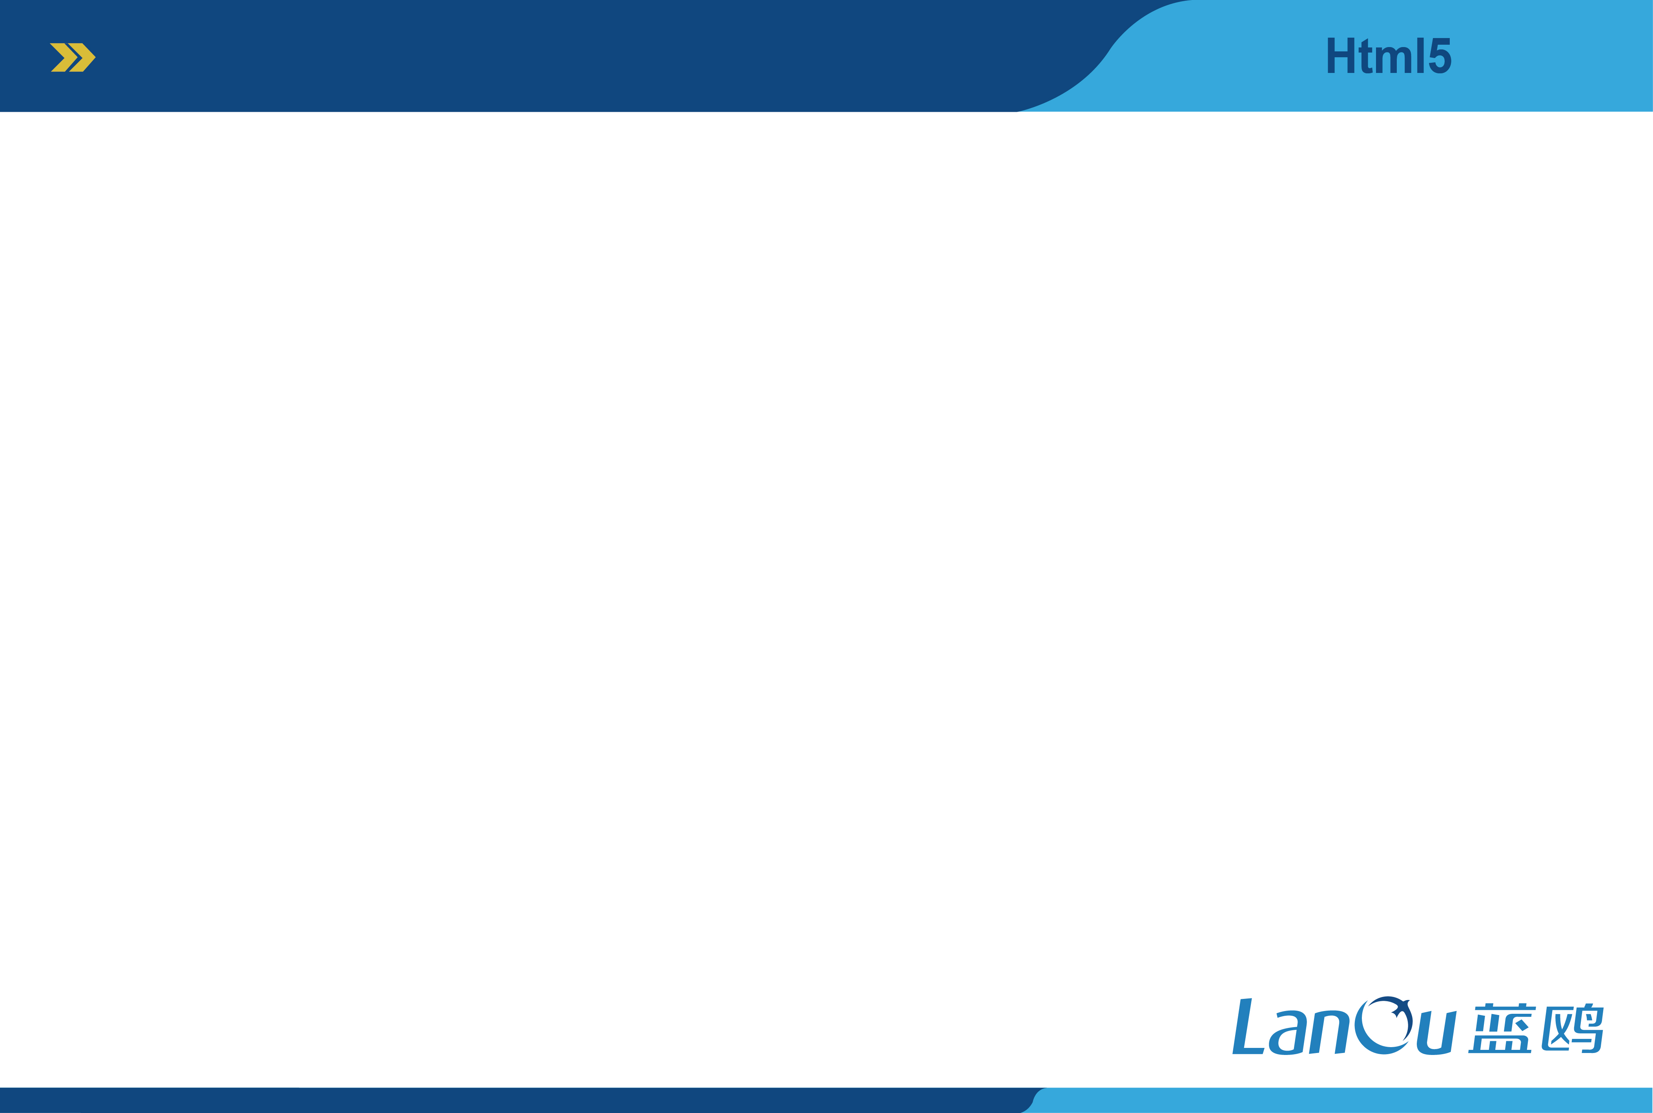
重点回顾
document.write
while循环
for循环
break.continue
Math对象
innerHTML

Slide 4
数组
数 组

Slide 5
数组
什么是数组？
数组对象用来在单独的变量名中存储一系列的值。数据元素按照一定顺序排列的集合，一次性定义多个变量，组成一个集合用一个变量保存。

Slide 6
数组
创建数组方法一：创建数组对象
创建空数组
var arr1 = new Array();
定义一个有10个元素的数组，但是现在10个元素都是空的。
var arr3 = new Array(2, 10);
定义一个有2个元素的数组，第一个元素为2，第二个元素为10
var arr3 = new Array(2, 10);
JS中数组可以保存不同数据类型的变量
var arr4 = new Array("hello", "world", 1, 2, oDiv1);
可以省略new
var arr5 = Array(1, "2", "world", oDiv1);

Slide 7
数组
创建数组方法二：字面量创建
创建空数组
var arr6 = [];
创建只有一个元素值为10的数组
var arr7 = [10];
创建含有多个元素的数组
var arr8 = [10,20,"hello"];

Slide 8
数组
访问数组
通过指定数组名以及索引号码，你可以访问某个特定的元素。
arr8 [0]
赋值
arr8[1]=30;

Slide 9
数组
数组操作方法
push()
向数组的末尾添加一个或多个元素,并返回新的长度。
语法
arrayObject.push(newelement1,newelement2,....,newelementX)
push() 方法可把它的参数顺序添加到 arrayObject 的尾部。它直接修改 arrayObject，而不是创建一个新的数组。

Slide 10
数组
数组操作方法
push()
<script type="text/javascript">
var arr = new Array(3);
arr[0] = "George";
arr[1] = "John";
arr[2] = "Thomas";
document.write(arr + "<br />");
document.write(arr.push("James") + "<br />");
document.write(arr);
</script>
代码效果

Slide 11
数组
数组操作方法
unshift()
向数组的开头添加一个或更多元素，并返回新的长度。
语法
arrayObject.unshift(newelement1,newelement2,....,newelementX)
IE6、7不支持该方法。

Slide 12
数组
数组操作方法
unshift()
<script type="text/javascript">
var arr = new Array();
arr[0] = "George";
arr[1] = "John";
arr[2] = "Thomas";
document.write(arr + "<br />");
document.write(arr.unshift("William") + "<br />");
document.write(arr);
</script>
代码效果

Slide 13
数组
数组操作方法
pop()
用于删除并返回数组的最后一个元素。
语法
arrayObject.pop()
pop() 方法将删除 arrayObject 的最后一个元素，把数组长度减 1，并且返回它删除的元素的值。如果数组已经为空，则 pop() 不改变数组，并返回 undefined 值。

Slide 14
数组
数组操作方法
pop()
<script type="text/javascript">
var arr = new Array(3);
arr[0] = "George";
arr[1] = "John";
arr[2] = "Thomas";
document.write(arr);
document.write("<br />");
document.write(arr.pop());
document.write("<br />");
document.write(arr);
</script>
代码效果

Slide 15
数组
数组操作方法
shift()
用于把数组的第一个元素从其中删除，并返回第一个元素的值。
语法
arrayObject.shift()
如果数组是空的，那么 shift() 方法将不进行任何操作，返回 undefined 值。请注意，该方法不创建新数组，而是直接修改原有的 arrayObject。

Slide 16
数组
数组操作方法
shift()
<script type="text/javascript">
var arr = new Array(3);
arr[0] = "George";
arr[1] = "John";
arr[2] = "Thomas";
document.write(arr + "<br />");
document.write(arr.shift() + "<br />");
document.write(arr);
</script>
代码效果

Slide 17
数组
数组操作方法
splice()
向(从)数组中添加(删除)元素，然后返回被删除的元素。
语法
arrayObject.splice(index,howmany,item1,.....,itemX)
index 必需。整数，规定添加(删除)元素的位置。
howmany 必需。要删除的元素数量。如果设置为 0，则不会删除元素。
item1,.....,itemX 可选。向数组添加的新项目。

Slide 18
数组
数组操作方法
splice() 实例一
<script type="text/javascript">
var arr = new Array(6);
arr[0] = "George";
arr[1] = "John";
arr[2] = "Thomas";
arr[3] = "James";
arr[4] = "Adrew";
arr[5] = "Martin";
document.write(arr + "<br />");
arr.splice(2,0,"William");
document.write(arr + "<br />");
</script>
代码效果

Slide 19
数组
数组操作方法
splice() 实例二
<script type="text/javascript">
var arr = new Array(6);
arr[0] = "George";
arr[1] = "John";
arr[2] = "Thomas";
arr[3] = "James";
arr[4] = "Adrew";
arr[5] = "Martin";
document.write(arr + "<br />");
arr.splice(2,1,"William");
document.write(arr);
</script>
代码效果

Slide 20
数组
数组操作方法
splice() 实例三
<script type="text/javascript">
var arr = new Array(6);
arr[0] = "George";
arr[1] = "John";
arr[2] = "Thomas";
arr[3] = "James";
arr[4] = "Adrew";
arr[5] = "Martin";
document.write(arr + "<br />");
arr.splice(2,3,"William");
document.write(arr);
</script>
代码效果

Slide 21
数组
数组操作方法
concat()
用于连接两个或多个数组。
语法
arrayObject.concat(arrayX,arrayX,......,arrayX)
arrayX必需。该参数可以是具体的值，也可以是数组对象。可以是任意多个。
该方法不会改变现有的数组，而仅仅会返回被连接数组的一个副本。

Slide 22
数组
数组操作方法
concat() 实例一
<script type="text/javascript">
var a = [1,2,3];
document.write(a.concat(4,5));
</script>
代码效果

Slide 23
数组
数组操作方法
concat() 实例二
<script type="text/javascript">
var arr = new Array(3);
arr[0] = "George";
arr[1] = "John";
arr[2] = "Thomas";
var arr2 = new Array(3);
arr2[0] = "James";
arr2[1] = "Adrew";
arr2[2] = "Martin";
document.write(arr.concat(arr2));
</script>
代码效果

Slide 24
数组
数组操作方法
concat() 实例三
<script type="text/javascript">
var arr = new Array(3);
arr[0] = "George";
arr[1] = "John";
arr[2] = "Thomas";
var arr2 = new Array(3);
arr2[0] = "James";
arr2[1] = "Adrew";
arr2[2] = "Martin";
var arr3 = new Array(2);
arr3[0] = "William";
arr3[1] = "Franklin";
document.write(arr.concat(arr2,arr3));
</script>
代码效果

Slide 25
数组
数组操作方法
join()
用于把数组中的所有元素放入一个字符串
语法
arrayObject.join(separator)
separator 可选。指定要使用的分隔符。如果省略该参数，则使用逗号作为分隔符。

Slide 26
数组
数组操作方法
join() 实例一
<script type="text/javascript">
var arr = new Array(3);
arr[0] = "George";
arr[1] = "John";
arr[2] = "Thomas";
document.write(arr.join());
</script>
代码效果

Slide 27
数组
数组操作方法
join() 实例二
<script type="text/javascript">
var arr = new Array(3);
arr[0] = "George";
arr[1] = "John";
arr[2] = "Thomas";
document.write(arr.join("."));
</script>
代码效果

Slide 28
数组
数组小结
数组是相同或不同数据类型的元素的集合
数组中的各元素是有先后顺序的，它们在内存中按照这个先后顺序连续存放在一起
数组元素用整个数组的名字和它自己在数组中的顺序位置来表示。例如，a[0]表示名字为a的数组中的第一个元素，a[1]代表数组a的第二个元素，以此类推。

Slide 29
双层循环嵌套
双层循环嵌套

Slide 30
双层循环嵌套
什么是双层循环嵌套？
在一个循环体语句中又包含另一个循环语句，称为双层循环嵌套。
语法
for(条件)
{
for(条件)
{
......
}
}

Slide 31
双层循环嵌套
双层循环嵌套实例
......
<style>
.box{
width: 50px;
height: 50px;
background-color: red;
float: left;
margin: 5px;
}
.row{
overflow: hidden;
}
</style>
......
......
<script>
var html = "";
for(var i = 0;i<5;i++){
html += "<div class='row'>";
for(var j = 0;j < 5;j++){
html += "<div class='box'></div>";
}
html += "</div>";
}
document.write(html);
</script>
......
代码效果

Slide 32
双层循环嵌套
双层循环嵌套小结
1.使用循环嵌套时，内层循环和外层循环的循环控制变量不能相同。
2.循环嵌套结构的书写，最好采用“右缩进”格式，以体现循环层次的关系。
3.尽量避免太多和太深的循环嵌套结构

Slide 33
冒泡排序
冒泡排序

Slide 34
冒泡排序
什么是冒泡排序
冒泡排序（Bubble Sort），是一种计算机科学领域的较简单的排序算法。
原理
1、比较相邻的元素。如果第一个比第二个大，就交换他们两个。
2、对每一对相邻元素作同样的工作，从开始第一对到结尾的最后一对。在这一点，最后的元素应该会是最大的数。
3、针对所有的元素重复以上的步骤，除了最后一个。
4、持续每次对越来越少的元素重复上面的步骤，直到没有任何一对数字需要比较。

Slide 35
冒泡排序
冒泡排序实例
<script>
var arr = [8, 4, 2, 1, 7];
for(var i = 0; i < arr.length - 1; i++) {
for(var j = 0; j < arr.length - 1 - i; j++) {
if(arr[j] > arr[j + 1]) {
var temp = arr[j];
arr[j] = arr[j + 1];
arr[j + 1] = temp;
}
}
}
document.write(arr);
</script>
代码效果

Slide 36
冒泡排序
冒泡排序小结
重复地走访过要排序的数列，一次比较两个元素，如果他们的顺序错误就把他们交换过来。走访数列的工作是重复地进行直到没有再需要交换，也就是说该数列已经排序完成。
这个算法的名字由来是因为越大的元素会经由交换慢慢“浮”到数列的顶端，故名。

Slide 37
二维数组
二维数组

Slide 38
二维数组
什么是二维数组？
二维数组本质上是以数组作为数组元素的数组，即“数组的数组”。
代码效果
<script>
var ary1 = [1, 2, 3];
var ary2 = [4, 5, 6];
var ary3 = [7, 8, 9];
var ary = [ary1, ary2, ary3];
for(var i = 0; i < ary.length; i++) {
for(var j = 0; j < ary[i].length; j++) {
console.log(ary[i][j]);
}
}
</script>

Slide 39
字符串操作
字符串操作

Slide 40
字符串操作
length属性
可返回字符串中的字符数目。
<script type="text/javascript">
var txt="Hello World!";
document.write(txt.length);
</script>
输出结果:
12

Slide 41
字符串操作
charAt()
返回在指定位置的字符
<script type="text/javascript">
var str="Hello world!";
document.write(str.charAt(1));
</script>
输出结果:
e

Slide 42
字符串操作
concat()
用于连接两个或多个字符串
<script type="text/javascript">
var str1="Hello ";
var str2="world!";
document.write(str1.concat(str2));
</script>
输出结果:
Hello world!

Slide 43
字符串操作
indexOf()
可返回某个指定的字符串值在字符串中首次出现的位置。
<script type="text/javascript">
var str="Hello world!";
document.write(str.indexOf("Hello") + "<br />");
document.write(str.indexOf("World") + "<br />");
document.write(str.indexOf("world"));
</script>
输出结果:
0
-1
6

Slide 44
字符串操作
lastIndexOf()
可返回一个指定的字符串值最后出现的位置，在一个字符串中的指定位置从后向前搜索。
<script type="text/javascript">
var str="Hello world!";
document.write(str.lastIndexOf("Hello") + "<br />");
document.write(str. lastIndexOf("World") + "<br />");
document.write(str. lastIndexOf("world"));
</script>
输出结果:
0
-1
6

Slide 45
字符串操作
replace ()
用于在字符串中用一些字符替换另一些字符。
<script type="text/javascript">
var str="Hello World";
document.write(str.replace("World","lanou"));
</script>
输出结果:
Hello lanou

Slide 46
字符串操作
split()
用于把一个字符串分割成字符串数组。
实例一
<script type="text/javascript">
var str="How are you doing today?";
document.write(str.split(" ") + "<br />");
document.write(str.split("") + "<br />");
document.write(str.split(" ",3));
</script>
代码效果

Slide 47
字符串操作
split()
用于把一个字符串分割成字符串数组。
实例二
代码效果
<script type="text/javascript">
var ary1 = "2:3:4:5".split(":");
var ary2 = "|a|b|c".split("|");
console.log(ary1);
console.log(ary2);
</script>

Slide 48
字符串操作
substr()
可在字符串中抽取从指定下标开始的指定数目的字符。
<script type="text/javascript">
var str="Hello world!";
document.write(str.substr(3));
</script>
<script type="text/javascript">
var str="Hello world!";
document.write(str.substr(3,7));
</script>
输出结果:
输出结果:
lo world!
lo worl

Slide 49
字符串操作
substring()
用于提取字符串中介于两个指定下标之间的字符
<script type="text/javascript">
var str="Hello world!";
document.write(str.substring(3));
</script>
<script type="text/javascript">
var str="Hello world!";
document.write(str.substring(3,7));
</script>
输出结果:
输出结果:
lo world!
lo w

Slide 50
字符串操作
toLowerCase()
用于把字符串转换为小写
<script type="text/javascript">
var str="Hello World!";
document.write(str.toLowerCase());
</script>
输出结果:
hello world!

Slide 51
字符串操作
toUpperCase()
用于把字符串转换为大写
<script type="text/javascript">
var str="Hello World!";
document.write(str.toUpperCase());
</script>
输出结果:
HELLO WORLD!

Slide 52
字符串操作
字符串操作小结
字符串的操作除了以上列出的常用方法以外，还有其他很多方法，可以通过查询String对象的方法资料，了解其他方法的使用说明。

Slide 53



